Slide 1

에너지의 이해
성서 대학교 2022-1학기

Slide 2
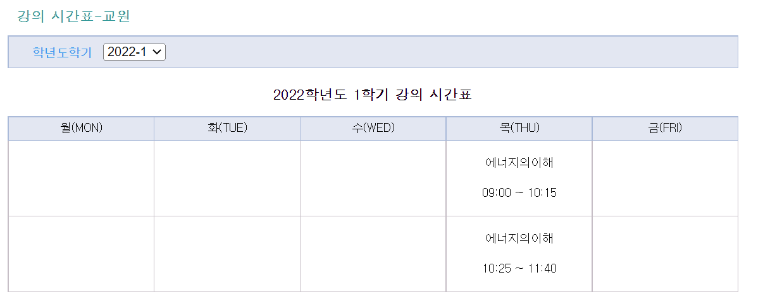

Slide 3
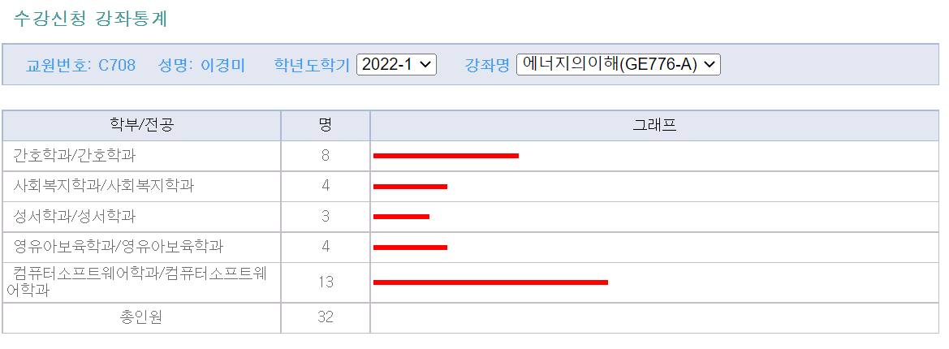

Slide 4
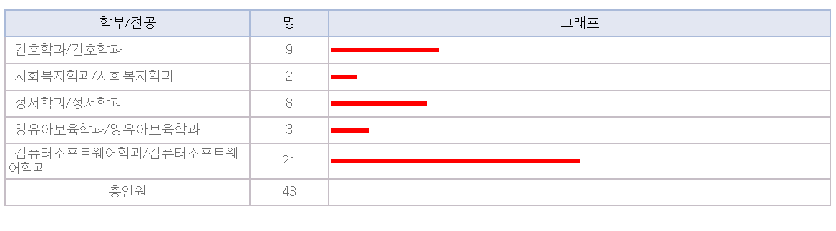
2022년 3월 현재

Slide 5
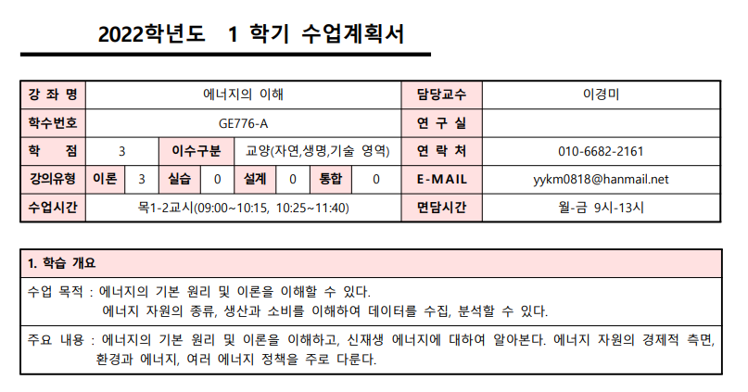
수업 계획서

Slide 6
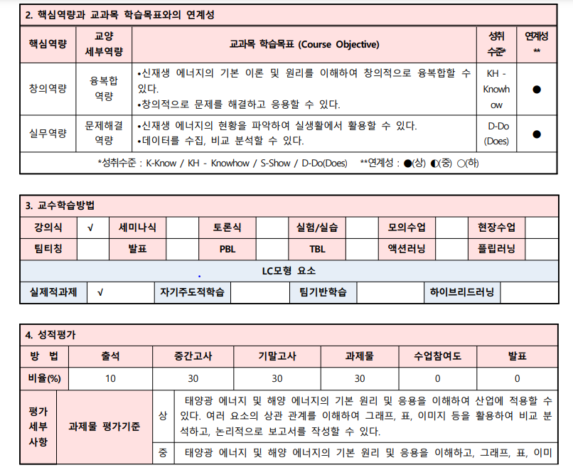

Slide 7
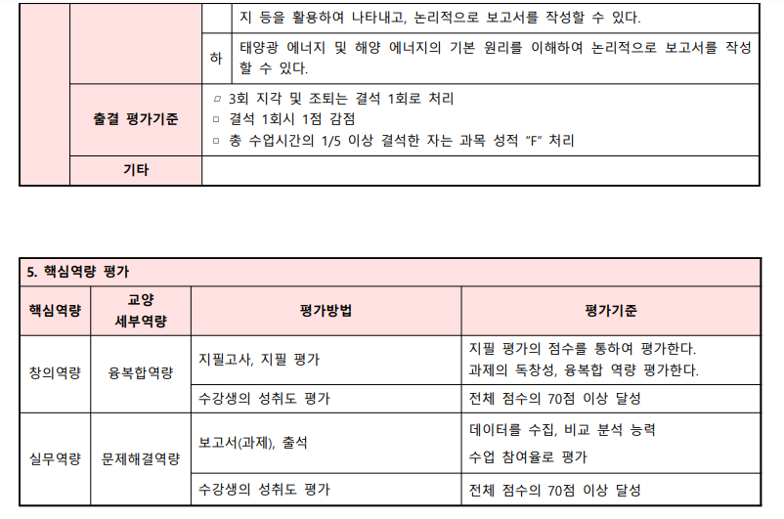

Slide 8
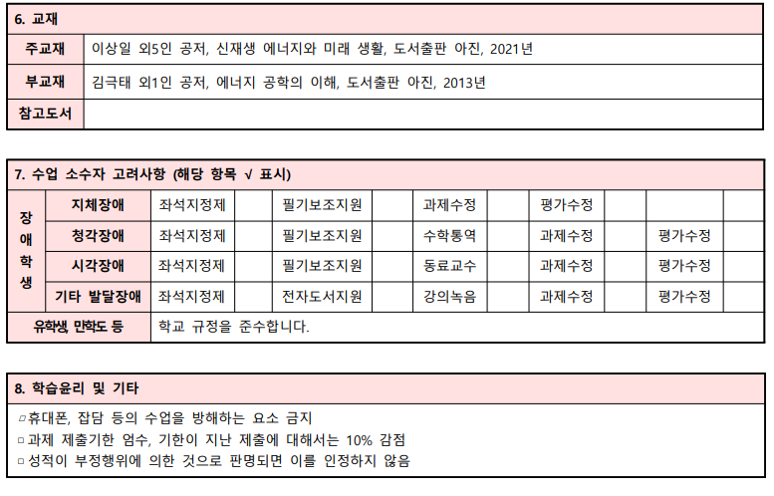

Slide 9
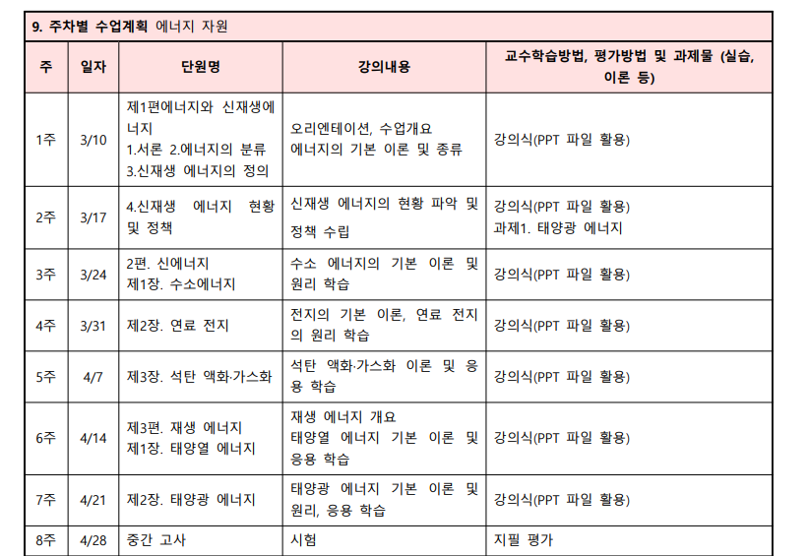

Slide 10
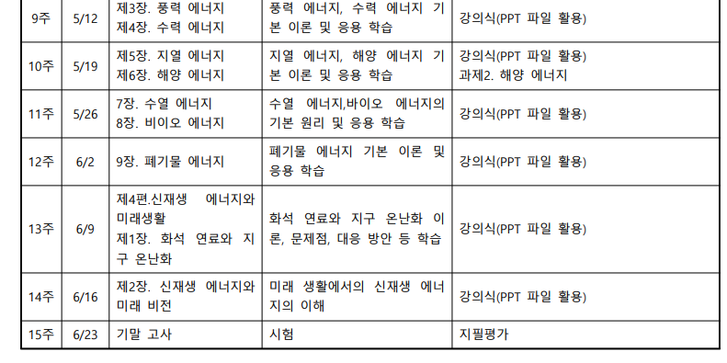

Slide 11
제1편 에너지와 신재생 에너지

Slide 12
01장. 서론

Slide 13
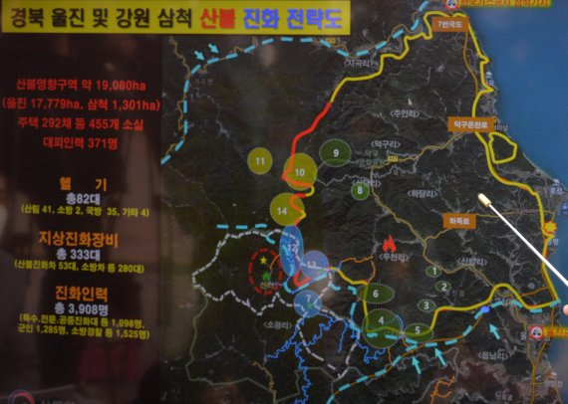

Slide 14
불
- 빛과 열을 내는 에너지
인류 문명 발전
어둠을 밝힘.
추위로부터 인간 보호
음식물 조리
흙을 빚을 수 있음.
쇠붙이를 녹여 가공
생명력과 창조력의 상징
사악한 것을 물리치는 청정한 힘, 정화의 힘

Slide 15
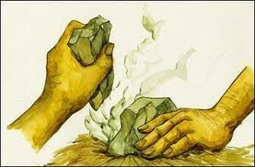
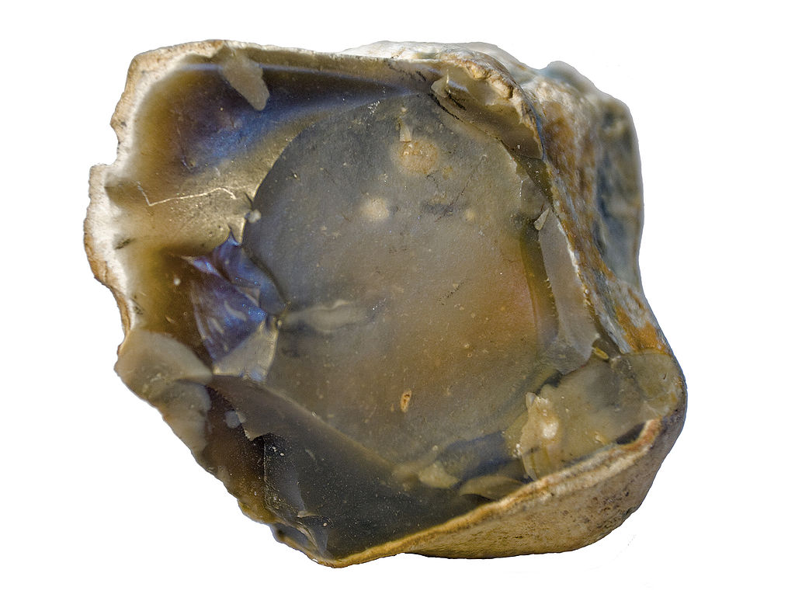
부싯돌
부싯돌(flint), 수석(燧石):
: 단단한 규질의 미정질 퇴적암으로 석영의 하나다. 부시로 쳐서 불을 일으키는 데 쓴다.
금속과 부딪히면 불꽃이 생긴다는 사실을 발견한 뒤에는 금속기 시대가 된 이후에도 18세기까지 플린트는 불을 얻는 데 필수적인 자원으로 사용되어왔다.

Slide 17
연소
정의: 물질이 공기 속의 산소와 반응하여 빛과 열을 내며 타는 현상
조건: 산소, 탈 수 있는 물질, 온도
종류: 완전 연소, 불완전 연소
완전 연소:석유나 숯과 같이 탈 수 있는 물질이 산소가 충분히 공급되는 상태에서 빛과 열을 내며 타는 것
완전 연소를 하면 물질은 대부분 모두 이산화탄소와 물로 변한다.
불완전 연소: 물질이 탈 때 산소가 모자라거나 온도가 낮아서 완전히 타지 않는 현상

Slide 18
-탄소를 포함하고 있는 물질이 불완전 연소를 하면 연기가 많이 나며 일산화탄소가 발생.
발화점: 어떤 물질이 연소할 수 있는 최저의 온도
발화점이 낮은 물질은 쉽게 연소하고, 발화점이 높은 물질은 쉽게 연소하지 않는다.

Slide 19
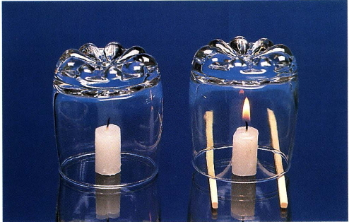
타는 물질에 공기가 없을 때(왼쪽)와 있을 때(오른쪽)의 모습. 물질이 타려면 산소가 있어야 한다.

Slide 20
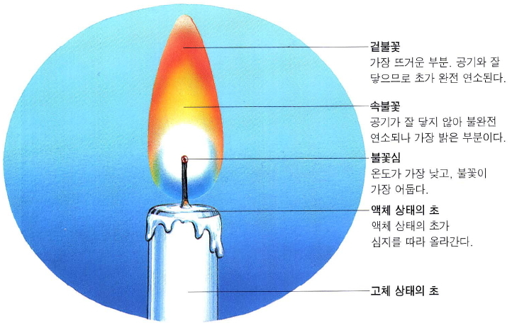
촛불의 연소 과정
고체 상태의 초 -> 액체 상태의 촛물->(심지로 빨려 올라간다) -> 기체 상태의 초 ->(불이 붙는다)- > 촛불

Slide 21
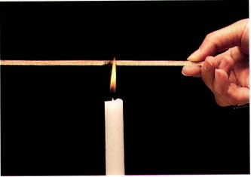
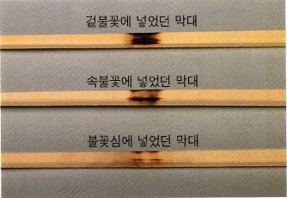
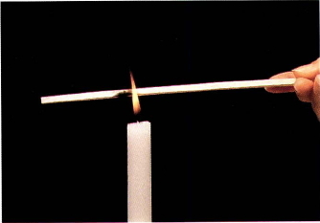
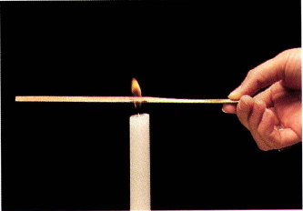
불꽃의 온도 차이 실험

Slide 22
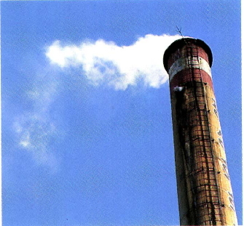
불완전 연소로 생기는 연기

Slide 23
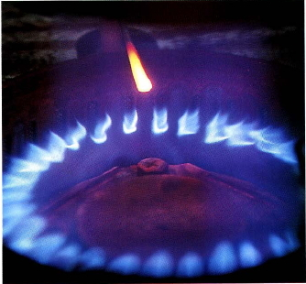
프로판 가스의 완전 연소

Slide 24
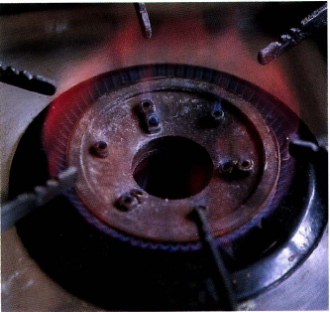
프로판 가스의 불완전 연소

Slide 25
화석 연료
정의: 지질 시대의 생물이 땅속에 묻혀 오랜 시간 동안 변성됨
종류: 연료로 사용되는 석탄, 석유, 천연가스와 같은 천연자원

Slide 26
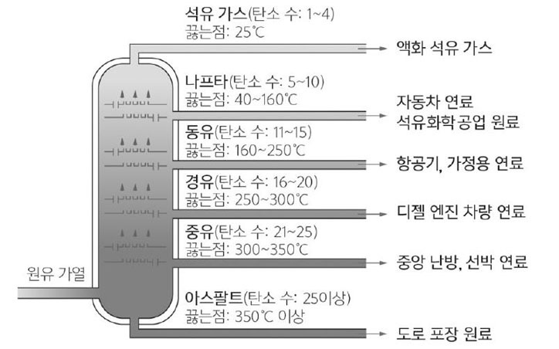

Slide 27
석탄 Coal, 石炭
-지질 시대에 살았던 식물의 잔해가 습지대에 쌓여 미생물에 의해 분해되면 토탄 덩어리가 생성된다.
-이렇게 쌓인 토탄 층 위에 퇴적물이 수십~수백 m 쌓인 채로 수백~수천 만 년이 지나면서 다져지고 땅속의 온도가 상승해 토탄에 들어 있는 물, 산소, 질소 등이 빠져나가면서 밀도가 커지고 탄소가 풍부해진다. 이러한 석탄화 작용을 받아 오랜 시간에 걸쳐 석탄이 만들어진다.

Slide 28
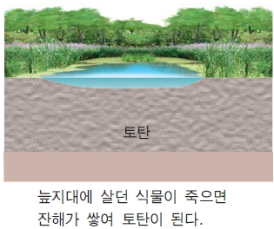

Slide 29
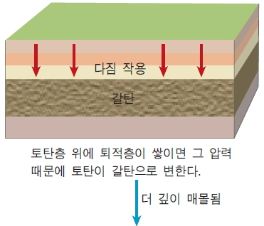

Slide 30
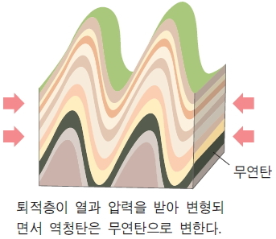

Slide 31
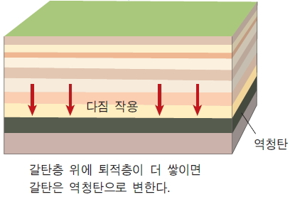

Slide 32
석유와 천연가스는 대체로 함께 산출된다. 해양의 미생물이나 조류가 죽어 퇴적물과 함께 쌓이고, 그 위에 다시 퇴적물이 쌓이면 열과 압력이 증가하고 유기물이 분해되면서 액체와 기체 상태의 탄화수소 화합물이 만들어진다. 유기물을 함유하고 있던 퇴적물은 퇴적암으로 바뀌어 석유와 천연가스의 근원암이 된다. 근원암 내에 있던 석유와 천연가스는 근원암에서 빠져나와서 이동하다가 비교적 빈 공간이 큰 사암이나 석회암 층을 만나면 빈 공간에 저장된다. 우리가 이용하는 석유와 천연가스는 이러한 형태로 저장되어있다. 화석 연료가 특정 지역에 편중되어 있는 이유는 화석 연료가 이렇게 특별한 조건에서 만들어지기 때문이다.

Slide 33
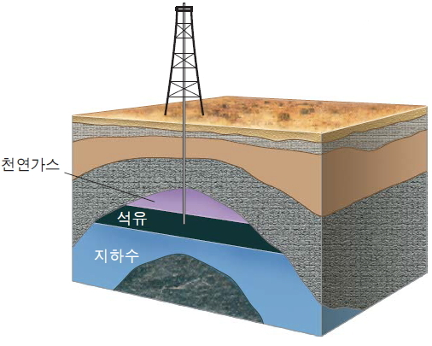

Slide 34
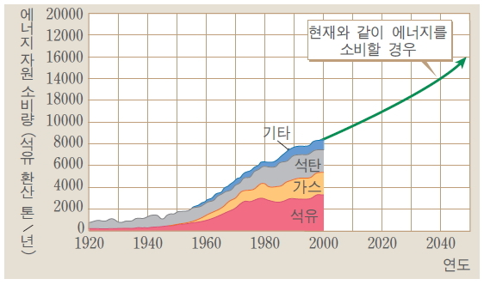
인류의 에너지 자원 소비량 변화 (출처 : 에너지 관리 공단)

Slide 35
석탄의 종류-탄소의 비율에 따라 구분
무연탄: 탄소가 95% 이상
역청탄: 탄소가 80-90%
갈탄: 탄소가 70%
탄화 정도에 따라 휘발 성분, 고정 탄소, 발열량 등이 다름.

Slide 36
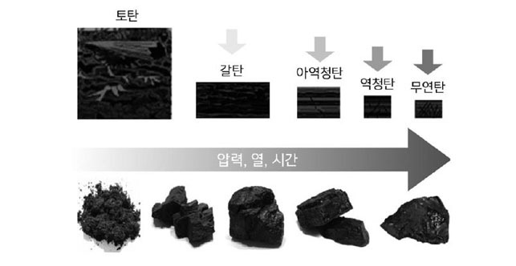

Slide 37
석탄의 생성 시기
지질시대에 육상에 식물이 나타나 번성하기 시작한 것은 고생대(古生代) 중엽의 데본기(devonian)이고, 이 시기의 육상식물이 지각변동으로 땅속에 묻히게 되어 다음 시기의 석탄기(石炭紀)에 생성된 석탄은 세계 각지에서 발견된다. 우리나라의 주요한 석탄층은 석탄기 다음 시대인 페름기(permian)에 생성된 것들로 알려져 있다.

Slide 38
석탄이 만들어지기 위한 충족 환경
① 퇴적층이 조성되어야 한다.
② 지질시대에서 육상식물이 번성해야 한다.
③ 땅속에 식물이 대량 묻혀야 한다.
④ 열과 압력이 땅 속에서 식물이 변성되어야 한다.

Slide 39
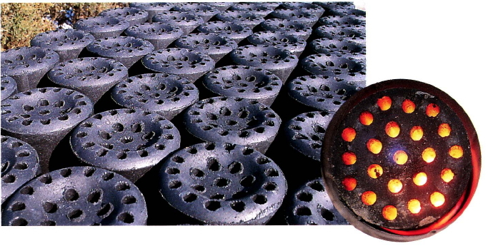
연탄
무연탄에 코크스 · 목탄 가루 등을 섞거나, 석회 등의 점결제를 넣어 기계로 일정한 모양을 만든 뒤 건조시킨 것

Slide 40
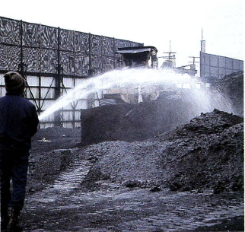
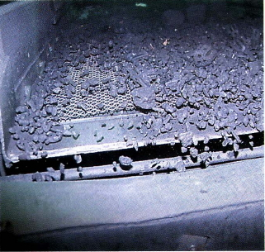
연탄 제조 과정
① 저탄장. 연탄의 원료인 무연탄을 쌓아 놓았다.
② 연탄을 만드는 데 적합한 무연탄을 고른다.
출처: https://100.daum.net/encyclopedia/view/24XXXXX44594

Slide 41
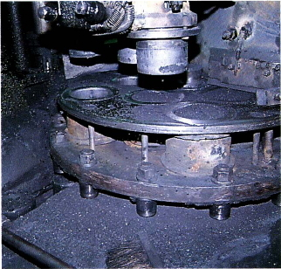
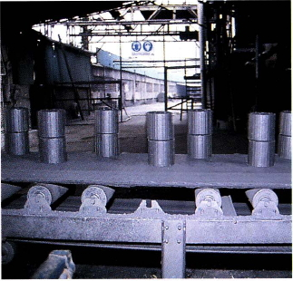
③ 모든 재료를 섞어 연탄 모양을 만든다.
④ 건조시킨 연탄은 각 가정으로 배달된다.

Slide 42
연탄은 적당한 모양과 크기를 갖추고 있어 운반과 취급이 편리하다.
화력이 좋고 오래 타는 경제적인 이점
단점:
(1)탈 때에 일산화탄소 등의 가스와 나쁜 냄새가 나며,
(2)타고 나면 많은 재를 남김
(3) 일산화탄소는 인체에 대단히 해로워 0.05% 이상 섞인 공기 를 마시면 중독 상태가 되어 생명에 위협을 줄 수 있다.

Slide 43
천연 가스
(1)보통 원유와 함께 산출되는 화석 연료의 한 종류이다.
(2)천연 가스 : 메탄과 에탄 이외에 프로판·부탄·펜탄과 같은 탄화수소도 포함.
(3)대부분의 천연 가스 구성 성분은 매우 오랫동안 지질학적 과정을 거치면서 변형된 퇴적물 내의 유기물질로부터 생긴다. 대부분은 정제과정이 필요하며, 휘발성이 낮은 탄화수소를 응축하여 값싼 프로판이나 부탄 같은 액화 석유 가스(LPG)를 대량 생산한다.
(4)천연 가스는 파이프를 통해 가스 상태로 수송
(5) －160℃로 냉각하여 액화시켜 배로 수송
(6)
천연 가스는 고대부터 사용해왔지만 원유가 부족해짐에 따라 주요공업국가가 석유로부터 가스를 생산하는 방법을 찾던 때인 1960년대말과 1970년대초에야 비로소 중요한 에너지원으로 주목받기 시작했다.

Slide 44
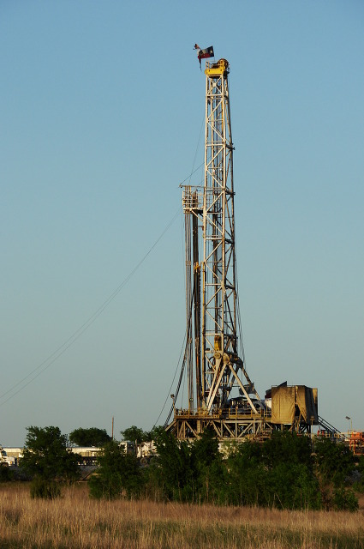
천연 가스 시추 작업 천연 가스는 산유지(産油地)나 그 근처에서 종종 발견

Slide 45
천연 가스 수송
천연 가스는 배관을 통해 가스 상태로 수송하거나 －160℃로 냉각하여 액화시킨 후에 유조선으로 수송한다. 액체의 부피는 기체 부피의 약 1/600이다. 천연 가스는 고대로부터 사용되어 왔지만 원유가 부족해짐에 따라 주요공업국가가 석유로부터 가스를 생산하는 방법을 찾던 때인 1960년대말과 1970년대초에야 비로소 중요한 에너지원으로 주목받기 시작했다.
그후 천연 가스는 가정용과 공업용 연료로서, 그리고 특히 미국과 러시아 연방에서는 화학물질의 제조원으로 사용하기 위해 더 많이 개발되었다. 이러한 이유로 서유럽, 러시아, 인도네시아, 오스트레일리아의 외안(外岸)에서 대규모 천연 가스 지층이 발견되었다(→ 액화 천연 가스).

Slide 46
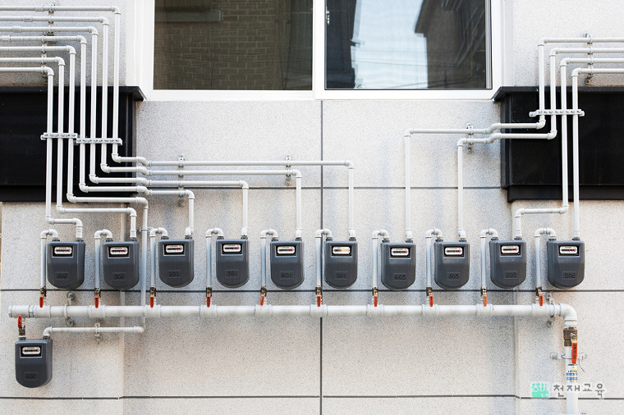
천연 가스의 이용
(1)장점: 대기를 오염시키지 않는다
(2)도시의 가정용 난방 연료로 더욱 많이 쓰이게 될 것으로 예상
(3)세계의 에너지 소비 구성을 보더라도 천연 가스의 비중은, 1965년에 18%이던 것이 1985년에는 약 25%로 증가하였고, 나날이 증가를 거듭하고 있다.
우리나라의 경우, 각 지역의 도시가스공사에서 주택들에 연료가 될 천연가스를 공급한다

Slide 47
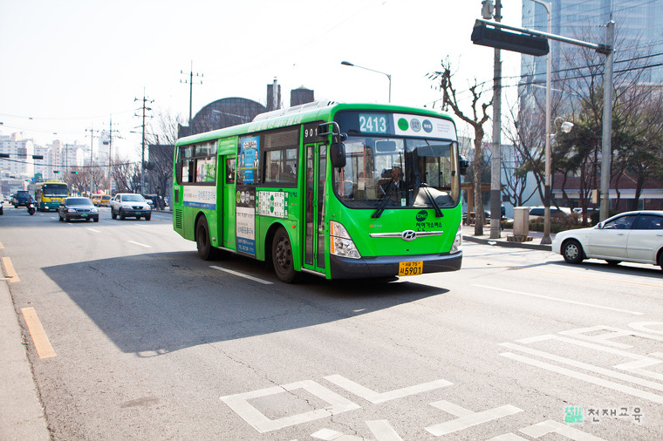
천연 가스 버스
천연가스의 연소물은 대부분 이산화탄소와 물이기 때문에 대체로 친환경적인 연료에 해당된다.

Slide 48
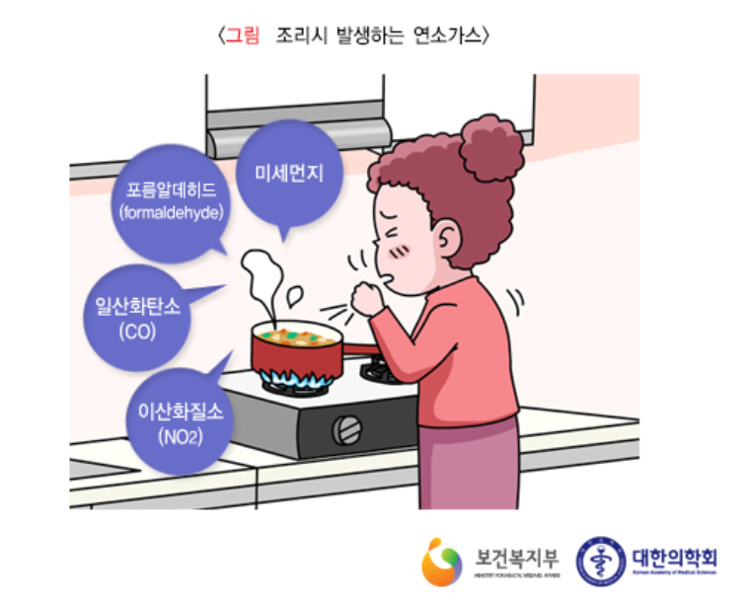
1991년 가스렌인지 보급 90% LPG (액화석유가스) LNG (액화천연가스)
연료의 불완전연소로 유해가스가 가장 많이 발생하며, 이외에도 음식물 조리과정 중에 가열되거나 타면서 발생하는 연기와 그을음 역시 실내공기질을 저해하는 주요 원인이 된다.

Slide 49
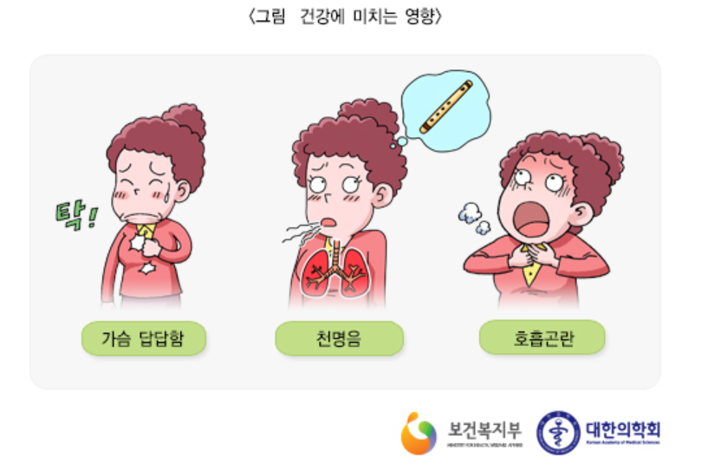
건강에 미치는 영향
LPG나 LNG 모두 산소가 부족한 조리환경에서는 불완전연소가 발생하며, 이 경우에는 이산화탄소나 일산화탄소가 발생하게 된다.
일산화탄소는 무색·무취의 기체로, 흡입시에는 혈액내의 혈색소(헤모글로빈)와 단단히 결합하여, 산소를 몸속 조직으로 전달하지 못하게 만든다.
일반적으로 주방 조리과정에서 노출되는 일산화탄소 양은 일산화탄소 중독을 유발할 정도로 노출되지 않는다. 하지만, 빈혈이나 천식, 만성폐쇄성폐질환자들과 같이 호흡기계 질환자들에서 호흡곤란을 유발할 수 있어, 주의가 필요하다.

Slide 50
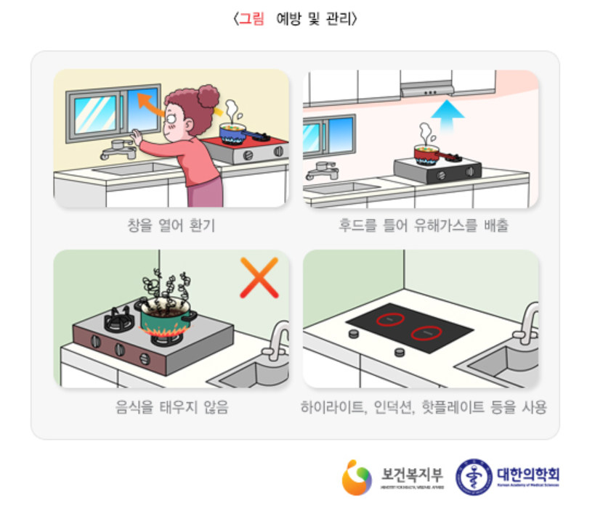
예방 및 관리

Slide 51
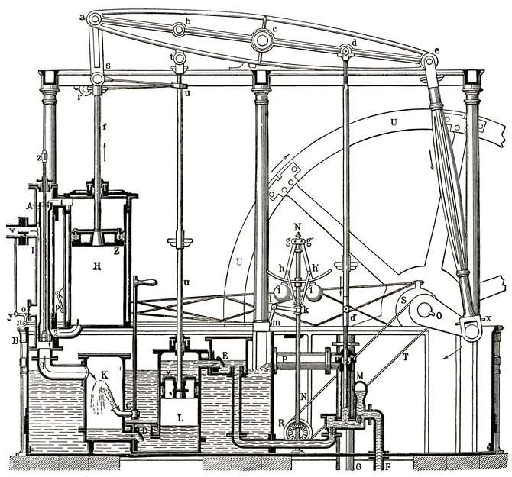
산업 혁명-증기 기관의 설계

Slide 52
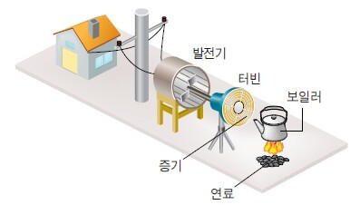
화력 발전
(1)석탄 또는 석유를 연료로 사용하여, 연료의 화학 에너지를 전기 에너지로 전환
(2)석탄, 석유, 천연가스와 같은 화석 연료를 태워서 나온 열로 보일러에서 물을 끓여 고온·고압의 증기를 만들고, 이 증기로 발전기를 돌려 전기를 발생
(3)보일러는 물을 증기로 바꾸는 장치이며, 주전자와 같은 곳에서 분출하는 높은 그 증기를 여러 겹의 프로펠러 형상을 한 터빈 안을 통과시켜 고속(3,600 rpm)의 회전력을 얻어 같은 축에 연결된 발전기를 회전시킴으로써 전기를 만든다.

Slide 53
신재생 에너지 New Renewable Energy
(1) 신에너지
(2) 재생 에너지

Slide 54
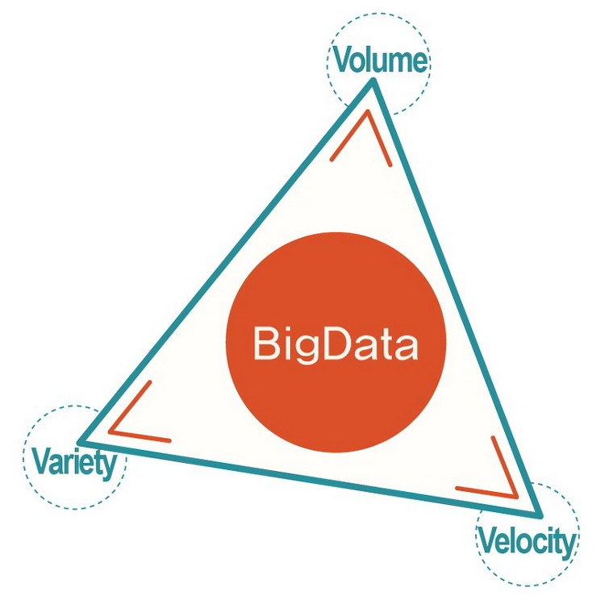
빅데이터의 특징

Slide 55
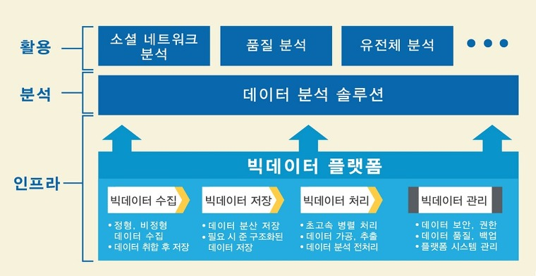

Slide 56
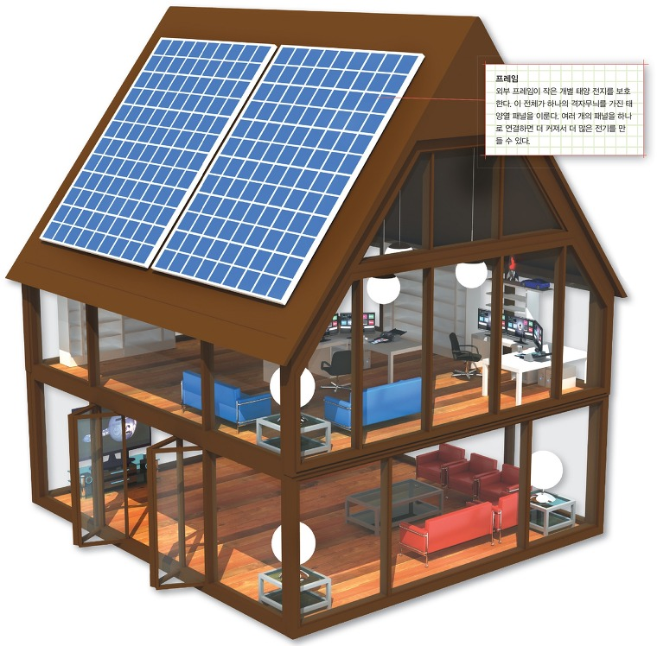

Slide 57
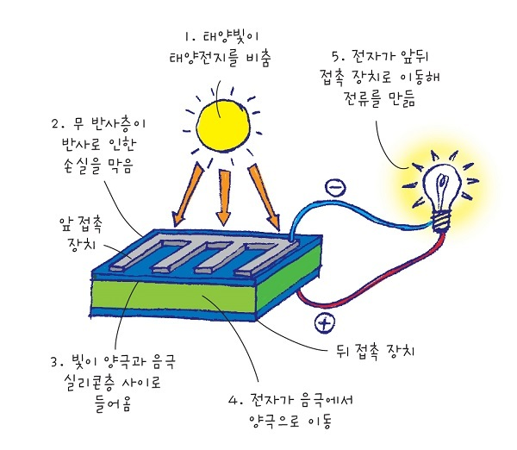

Slide 58
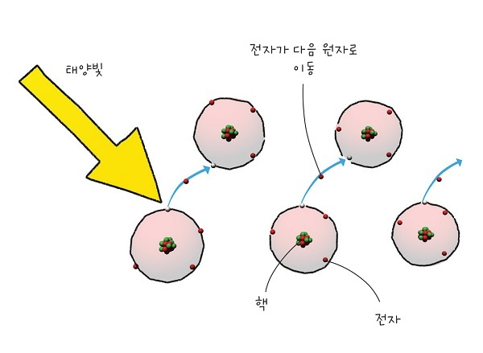
전류의 생성 원리

Slide 59
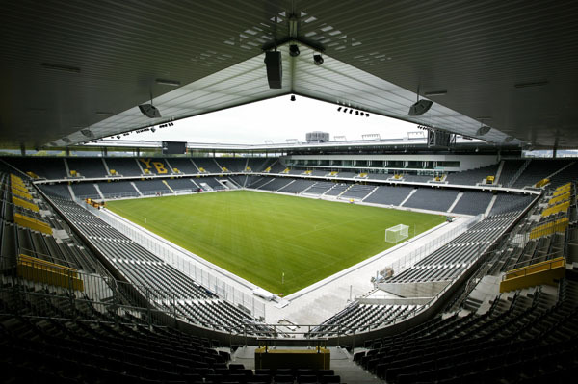
경기장 지붕을 이용한 태양열 발전

Slide 60
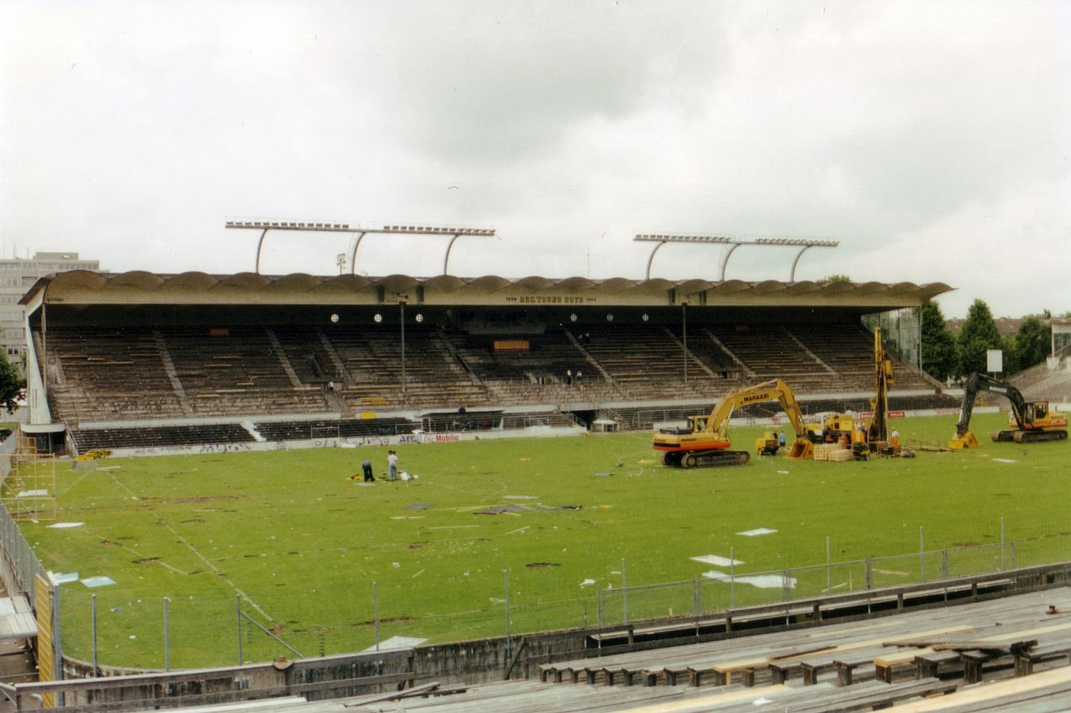

Slide 61
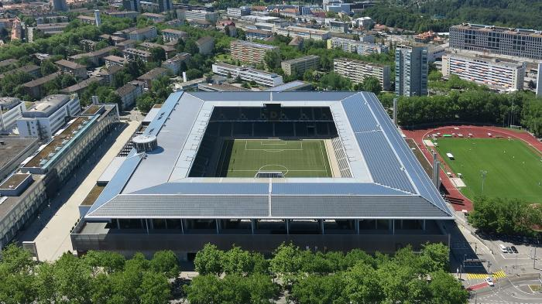

Slide 62

연료 전지의 구조 및 원리

Slide 63

연료 전지의 이용

